Slide 1
GESTIÓN EMPRESARIAL
ALUMNA:
Gaitan Huaman Wyndam
Morales Retamozo Lizbeth

Slide 2

¿Qué es un plan de negocios?
Un plan de negocios, también conocido como plan de empresa, consiste en un documento escrito en donde se describe un negocio o proyecto que esta por realizase y todo lo que esta relacionado con ello, tal como los objetivos del negocio o proyectó, las estrategias que permitirán alcanzar dichas objetivos, el estudio del mercado al cual se va incursionarla forma el que se va a comercializar los productos o servicios, la inversión que se va a realizar, el financiamiento requerido, la proyección de los ingresos i egresos, la evolución financiera y la organización del negocio o proyecto.

Slide 3

se suele pensar que un plan de negocios solo se elabora al momento de crear un nuevo negocio o empresa, sin embargo, un plan de negocio también se suele y debe elaborar maquinaria, incursionar en un nuevo mercado , incursionar en en nuevo rubro de negocio , y toda vez que se este por realizar un proyecto donde se tenga que invertir un monto considerable de dinero.
Elaborar un plan de negocios no el ni debe ser una tarea sencilla, sino que es y debe ser una actividad que requiera de tiempo y de educación, toda vez que este cuenta con varias partes y requiere de abundante información, pudiendo para ellos ser necesario la realización de una investigación previa que permita conocer todos loa aspectos relacionados con el negocio o proyecto.
Así mismo un plan de negocio no es un documento que se circula una sola vez, y luego es olvidado en algún lugar de la empresa , sino que es un documento al cual de debe acudir una y otra vez

Slide 4

Objetivos de plan de negocios
Las razones para elaborar plan de negocios, básicamente son tres :
Servir de guía para iniciar un negocio o proyecto, y para poder gestionarlo: el plan de negocio nos permite planificar , coordinar , organizar y controlar recursos y actividades , y , de ese modo , ser mas eficientes en la creación y gestión de nuestro negocio o proyecto y minimizar el riesgo.
Conocer la viabilidad y rentabilidad del proyecto :el plan de negocios nos permite conocer la viabilidad y rentabilidad del negocio o proyecto y , de ese modo , saber si vale la pena realizarlo o si debemos buscar nuevas ideas o proyecto .
Demostrar loa atractivo del negocio o proyecto a terceras personas: el plan de negocio permite demostrar ante terceros, lo atractivo y lo rentable de nuestra idea o proyecto , y , de ese modo poder convencernos de que nos otorguen un préstamo, de que invierta con nosotros , o de que sean nuestros socios.

Slide 5

ESTRUCTURA DE UN PLAN DE NEGOCIOS
Para elaborar un plan de negocio no existe una estructura definida, sino que uno puede adoptar lo que crea conveniente de acuerdo a sus objetivos, pero siempre asegurándose de que esta la otorgue orden al plan, y lo haga fácilmente entendible para cualquier que lo lea .
La siguiente es una estructura común, que cuenta con todas las partes con que debería contar un plan de negocios .

Slide 6
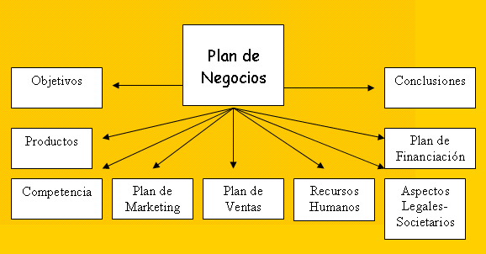
RESUMEN EJECUTIVO
el resumen ejecutivo es un resumen de las demás partes del plan de negocios, este suele incluir la descripción de negocios , las razones que justifican el proyecto , las características diferenciadoras, las ventajas competitivas la inversión requerida y la rentabilidad del proyecto.

Slide 7
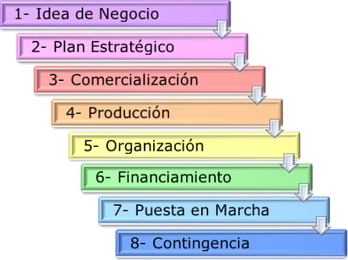
DEFINICION DEL NEGOCIO
En esta parte se describe el negocio y los productos o servicios que se van a ofrecer , los objetivos del negocio proyecto, las principales estrategia que permitirán alcanzar dicho objetivos, y los datos básicos del negocio, tales como el nombre, el tipo de negocio y su ubicación.

Slide 8

ESTUDIO DE MERCADO
En el estudio del mercado se describe las principales características del publico objetivo, las principales características de los principales competidores se determina el pronostico de la demanda , y se desarrolla el plan de marketing

Slide 9
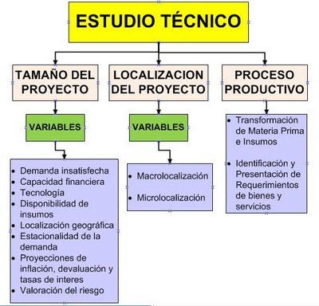
ESTUDIO TECNICO
En el estudio técnico se señala los requerimientos físicos , de describe al proceso productivo la infraestructura , el tamaño de negocio , la capacidad de producción y la disposición de planta .

Slide 10

ORGANIZACION
En la parte de la organización se detalla la estructura jurídica y orgánica del negocio , se señala las áreas o departamentos , los cargos, las funciones , los sueldos y los sistemas de información.

Slide 11
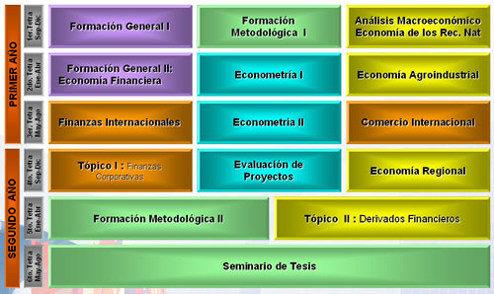
ESTUDIO DE LA INVERCION Y FINANCIAMIENTO
En esta parte se señala la inversión requerida ( la inversión fija, los activos intangibles y el capital de trabajo) , y el financiamiento externo requerido.

Slide 12

ESTUDIO DE LOS INGRESOS Y EGRESOS
En esta parte se desarrollan las proyecciones o presupuestos, incluyendo el presupuesto de ventas el presupuesto de efectivo o flujo de caja proyectado y el presupuesto operativo o estado de ganancias y perdidas proyectado.

Slide 13
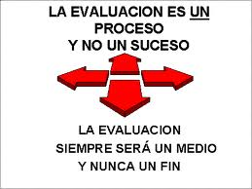
EVALUACION
Y , finalmente , en la parte de evaluaciones se desarrolla la evaluación del proyecto , se determina el periodo de recuperación , y los resultados de los indicadores de rentabilidad utilizados.

